Slide 1
Mechanické kmitání

Slide 2
Kmitavý pohyb (mechanické kmitání) je takový pohyb, kdy se těleso nebo hmotný bod pohybuje po úsečce nebo kruhovém oblouku kolem rovnovážné polohy.
Jestliže rovnovážnou polohou prochází v pravidelných časových intervalech, koná periodický kmitavý pohyb.

Slide 3



Mechanická soustava, která vykonává kmitavý pohyb se nazývá mechanický oscilátor.

Slide 4
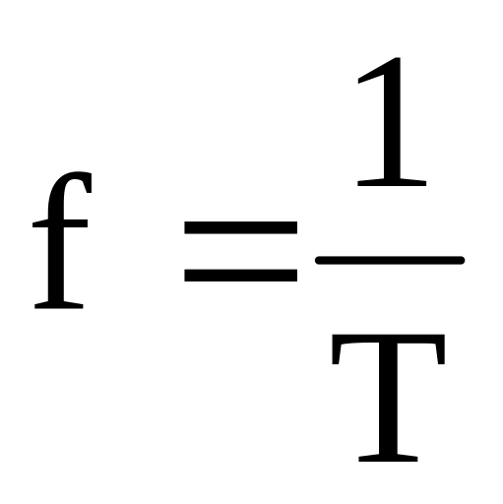
Kinematika kmitavého pohybu
Perioda T je určuje dobu konání jednoho kmitu.
[T] = s
Počet kmitů za 1s určuje ferkvenci f.
[f] = s^{–1} = Hz (hertz)

Slide 5
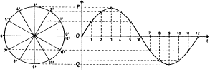
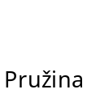
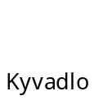
Nejjednodušší kmitavý pohyb je harmonický pohyb.
Je to takový pohyb, kdy je okamžitá výchylka z rovnovážné polohy závislá na funkci sinus, popř. cosinus.

Slide 6
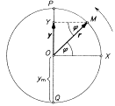
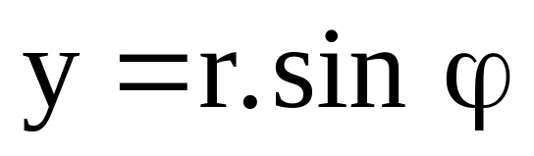
Při pohybu mechanického oscilátoru
se okamžitá výchylka y periodicky
mění a vzhledem k rovnovážné poloze
nabývá kladných i záporných hodnot.
Absolutní hodnota největší výchylky
je amplituda výchylky y_{m}.
Když hmotný bod urazí na kružnici úhel ϕ od osy x, platí pro y:

Slide 7
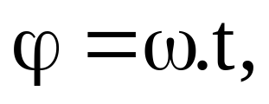
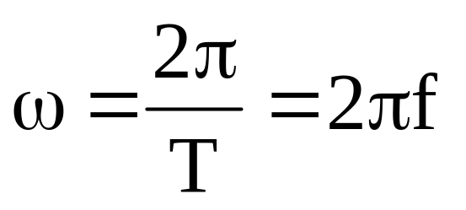
Úhel φ ([φ] = rad) se nazývá fáze kmitavého pohybu.
Platí:
kde ω je úhlová frekvence.
Je to úhel, který hmotný bod urazí za jednotku času,
[ω] = rad.s^{–1}

Slide 8
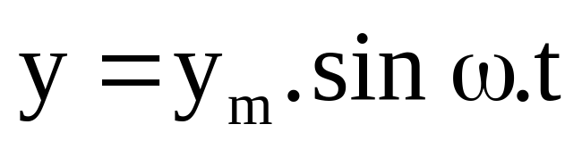
Když vektor r leží v ose y, určuje největší výchylku hmotného bodu z rovnovážné polohy. Odpovídá tedy amplitudě výchylky: r = y_{m}
Pro okamžitou výchylku platí vztah:

Slide 9
Příklady

Slide 10
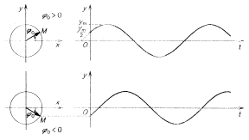
Když harmonický pohyb nezačíná v rovnovážné poloze, musíme uvažovat, že v čase t = 0 už hmotný bod urazil úhel φ₀.
φ₀ je počáteční fáze kmitavého pohybu. Pro okamžitou výchylku kmitavého pohybu s počáteční fází bude platit

Slide 11
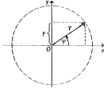
Pro znázornění počáteční fáze se používá fázorový diagram, kde se využívá souvislosti mezi rovnoměrným pohybem po kružnici a harmonickým pohybem.

Slide 12
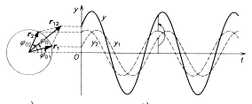
Složené kmitání
Jestliže hmotný bod koná současně několik harmonických kmitavých pohybů, téhož směru s okamžitými výchylkami y₁, y₂, …, y_{k}, je okamžitá výchylka y výsledného kmitání
y = y₁ + y₂ + … + y_{k} (princip superppozice)

Slide 13
Skládají-li se harmonické pohyby se stejnou frekvencí, vznikne harmonický pohyb se stejnou frekvencí.
U takového skládání se musí uvažovat jen s amplitudou a počáteční fází.
Tyto veličiny se zobrazují fázory
Výsledný pohyb, jeho amplituda a počáteční fáze se určí vektorovým součtem.

Slide 14
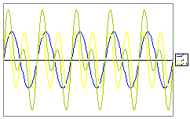
Pokud mají jednotlivé kmity různou frekvenci, vzniknou poměrně složité kmity s neharmonickým průběhem.

Slide 15
Zvláštní případ nastane, když obě frekvence jsou přibližně stejně velké (ω₁ → ω₂). Amplituda výchylky výsledného pohybu se periodicky zvětšuje a zmenšuje. Vzniká složené kmitání, které nazýváme rázy. Amplituda rázů se mění s frekvencí f = f₂ – f₁.

Slide 16
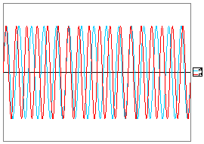
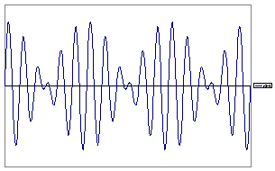

Slide 17
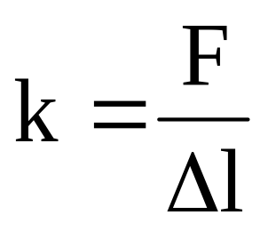
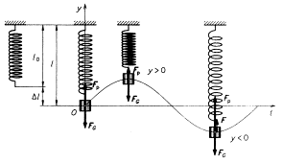
Tuhost pružiny je definována vztahem

Slide 18
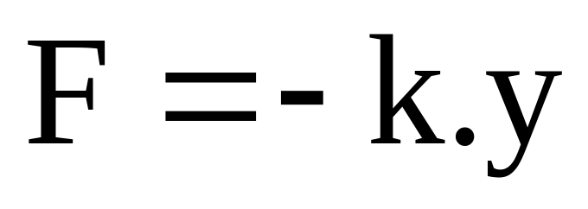
Uvedeme-li oscilátor do kmitavého pohybu, bude velikost výsledné síly na těleso působící
kde k je tuhost pružiny a y je okamžitá výchyllka oscilátoru

Slide 19
Frekvence volně kmitajícího mechanického oscilátoru závisí jen na jeho parametrech, tj. na hmotnosti m tělesa a tuhosti pružiny k.
Takové kmitání oscilátoru nazýváme vlastní kmitání oscilátoru a jeho úhlovou frekvenci označíme ω₀

Slide 20
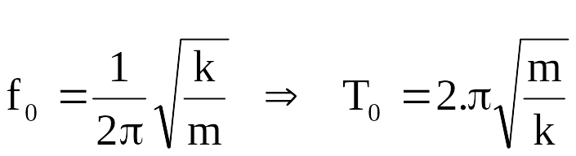
Pro vlastní kmitání závaží na pružině platí platí:

Slide 21
Pomocí předchozího vztahu můžeme určit tzv. setrvačnou hmotnost tělesa (hmotnost tělesa v pohybu)

Slide 22
Kyvadlo
Fyzické kyvadlo je jakékoliv těleso zavěšené nad těžištěm, které se může otáčet kolem vodorovné osy.
Matematické kyvadlo je myšlenkový model. Je to hmotný bod zavěšený na tenkém vlákně se zanedbatelnou hmotností.

Slide 23
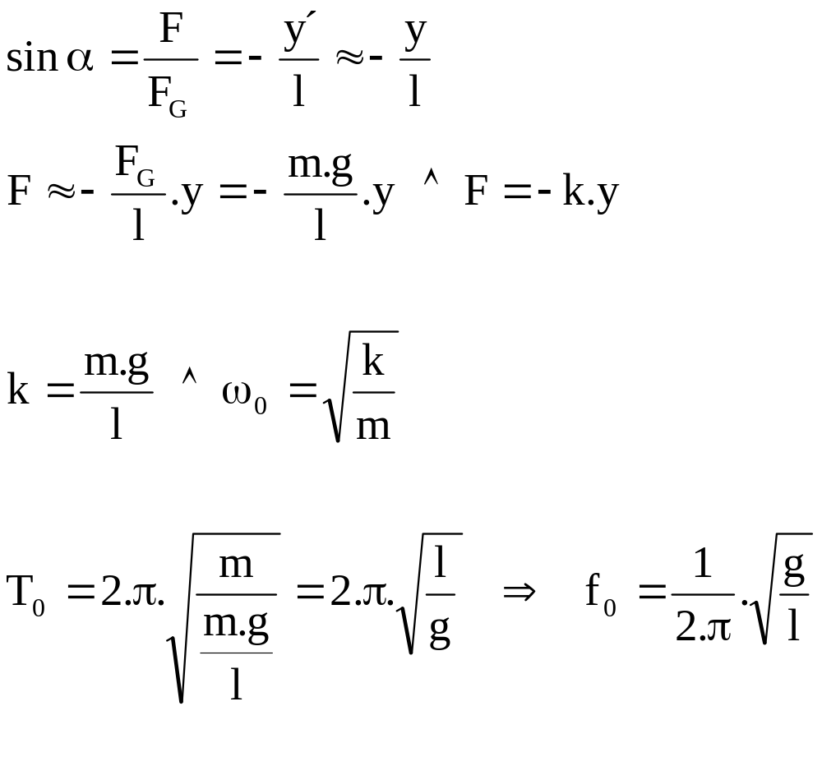
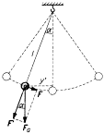

Slide 24
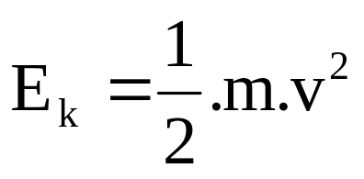
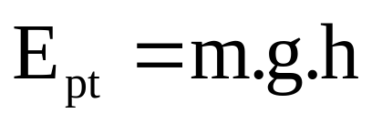

Přeměny energie v harmonickém oscilátoru
Celková energie mechanického oscilátoru se skládá z kinetické energie E_{k}, z tíhové potenciální energie E_{pt} a potenciální energie pružnosti E_{pr}.

Slide 25
Při harmonickém kmitavém pohybu mechanického oscilátoru se periodicky mění jeho potenciální energie v energii kinetickou a naopak.
Pokud na oscilátor nepůsobí vnější síly, je mechanická energie kmitání konstantní. Oscilátor kmitá s konstantní amplitudou.

Slide 26
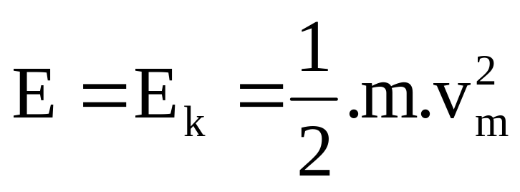
Při průchodu rovnovážnou polohou má oscilátor maximální kinetickou energii a tato energie je rovna energii celkové.
Platí tedy:

Slide 27
Celková energie kmitání mechanického oscilátoru je konstantní a je přímo úměrná druhé mocnině amplitudy výchylky, popř. druhé mocnině rychlosti vlastního kmitání.

Slide 28


Tlumené kmitání = kmitání, u kterého se zmenšuje
amplituda.

Slide 29
Vlastní kmitání oscilátoru je vždy tlumené. Abychom získali netlumené kmity, musíme na oscilátor působit silou, aby se kmity netlumily.
Takové kmity se nazývají nucené kmitání mech. oscilátoru. Při nuceném kmitání oscilátor kmitá vždy s frekvencí vnějšího působení.

Slide 30
Když se frekvence nutící síly přiblíží vlastní frekvenci oscilátoru, velmi se zvětší amplituda kmitů. Dojde k rezonanci.
Měníme-li frekvenci nutící síly, pak v hodnotě frekvence vlastních kmitů je amplituda největší – vznikne maximum.

Slide 31
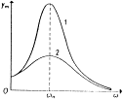
Rezonanční křivka

Slide 32
Význam rezonance spočívá v tom, že umožňuje rezonanční zesílení kmitů.
Malou, periodicky působící sílou lze v oscilátoru vzbudit kmitání o značné amplitudě výchylky, pokud je perioda vnějšího působení shodná s periodou vlastního kmitání oscilátoru.

Slide 33
Rezonanci můžeme považovat za vzájemné působení dvou oscilátorů.
Jeden je zdrojem nuceného kmitání (oscilátor) a druhý se působením zdroje nuceně rozkmitá (rezonátor)
Mezi oscilátorem a rezonátorem dochází
k výměně energie.
Podle druhu vazby jsou přenosy energie rychlejší (těsná v., perioda rázů menší) nebo pomalejší (volná v., perioda rázů větší)

Slide 34

Příklady
Pružinový oscilátor vznikl zavěšením tělesa o hmotnosi 10 kg na pružinu, která se prodloužila o 15 cm. Určete periodu oscilátoru
(g = 9,8 m.s⁻²) (0,78 s)

Slide 35
V kyvadlových hodinách se používalo tzv. sekundové kyvadlo, které při každém průchodu rovnovážnou polohou umožňovalo pootočení mechanizmu hodin o jeden dílek odpovídající 1 s. Určete délku sekundového kyvadla. (1 m)

